Slide 1
Загрузим поезд

Slide 2
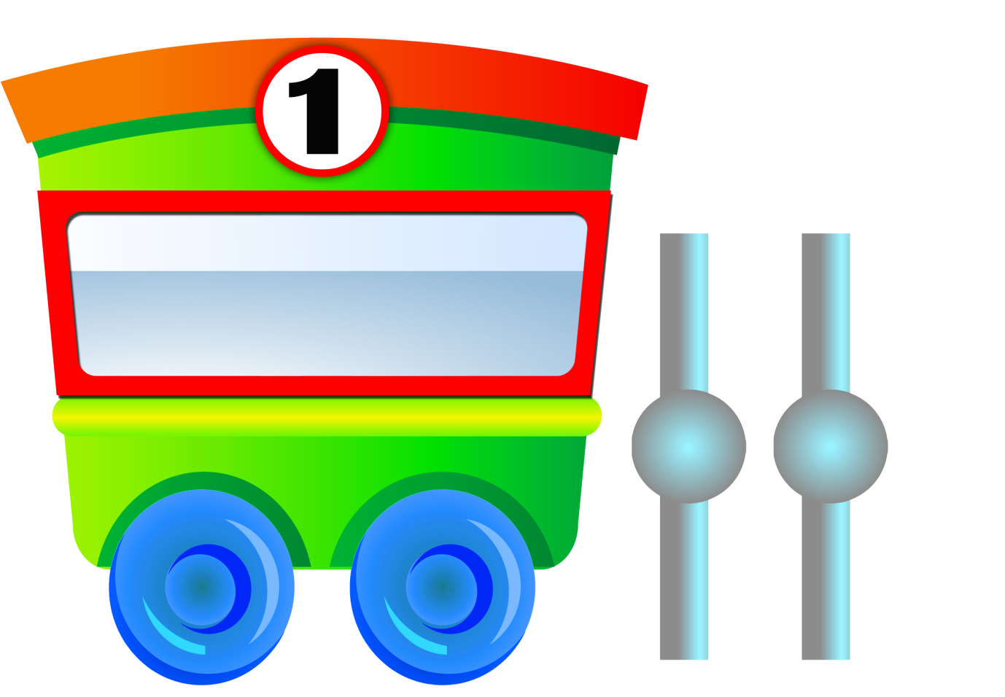

Slide 4
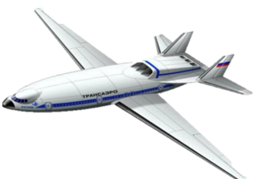

Slide 5
